Slide 1
KPL 5
USKONNON MATERIAALINEN ULOTTUVUUS POHDINTAA

Slide 2
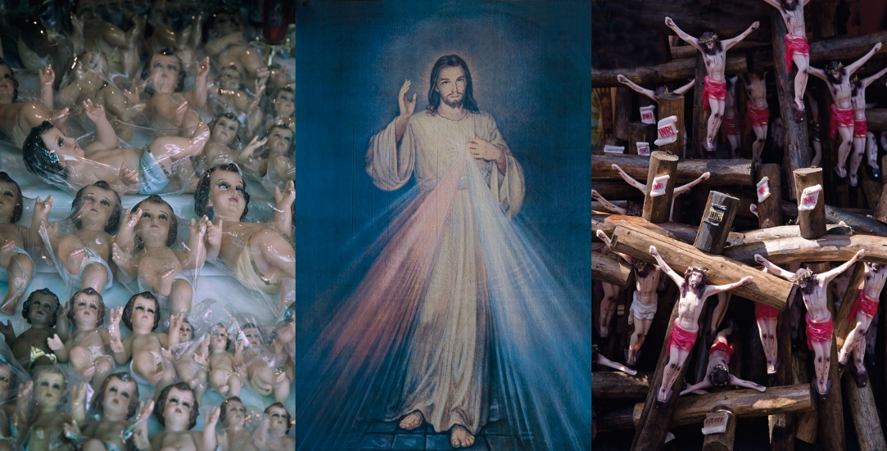
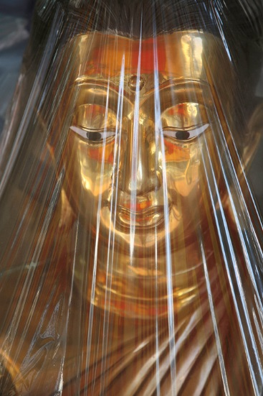
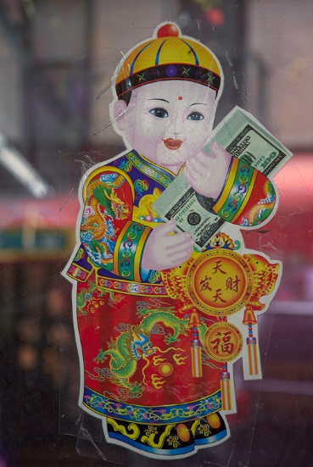
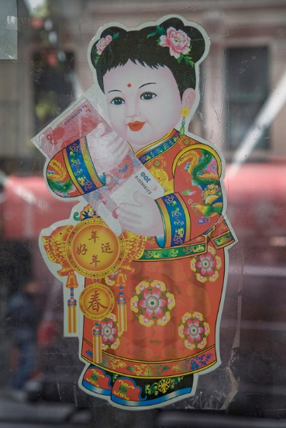

Marita Liulia: Choosing my Religion (2009)
?
    Mitä kuvissa on?
    Mihin uskontoihin kuvat liittyvät?
    Miten kuvissa tulee esiin uskontojen aineellinen ulottuvuus?

Slide 3
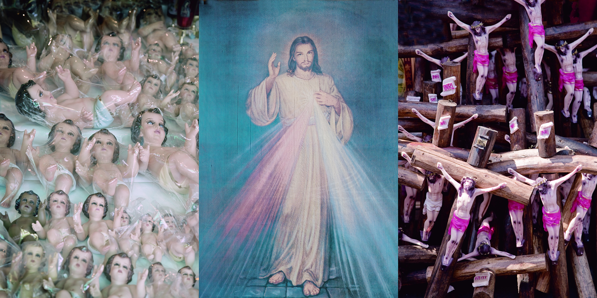
    Christianity: The Life of Jesus
triptyykki Jeesuksen syntymästä, kuolemasta ja ylösnousemuksesta koostettuna halvasta uskonnollisesta rihkamasta
koottu esineistä, joita miljoonat ihmiset omistavat: tämä viittaa samalla kristin-uskon laajaan kannatukseen ja näiden aineellisten symbolien laajaan levinneisyyteen

Slide 4
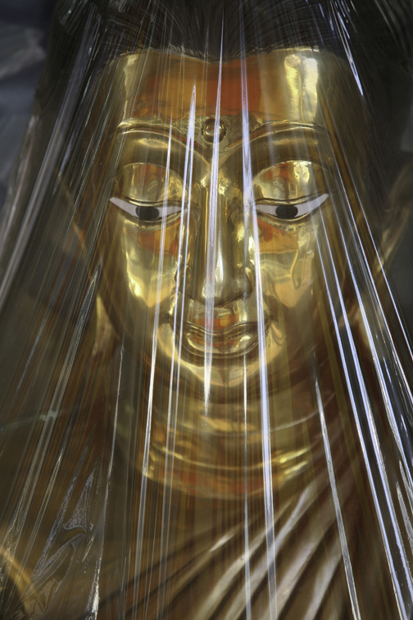
Buddhism: The Rays
buddhapatsas pakkausmuovissa
buddhapatsastehtaalla
Buddha-kuvassa pakkausmuovi
näyttää valonsäteiltä: arkinen saa
näin pyhän ulottuvuuden

Slide 5
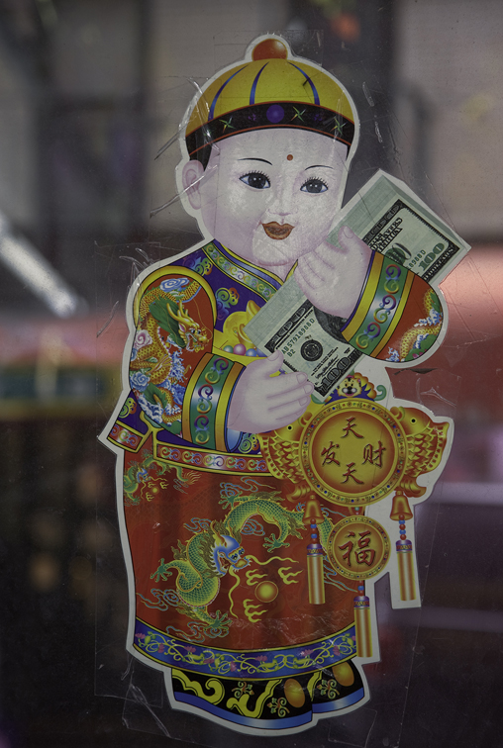
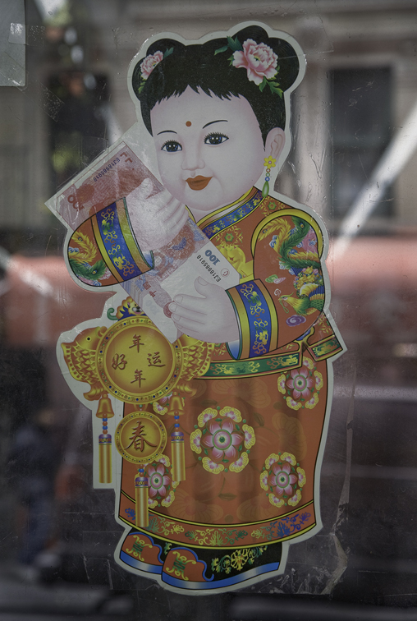
    Confucianism: The Lucky Ones
kiinalaiset kungfutselaiset hahmot turvaavat taloudellista menestystä
muistuttavat siitä, että uskonnot kietoutuvat ihmisten arkiseen elämään ja myös maanpäällisen menestyksen tavoitteluun

Slide 6
Marita Liulia: Choosing my Religion (2009)
    uskonnollisissa rituaaleissa käytetään erilaisia esineitä ja pyhät kuvat ovat tavallisia eri uskonnoissa
    uskontojen materiaaliseen ulottuvuuteen kuuluvat sekä taiteellisesti korkeatasoinen uskonnollinen taide että uskonnollinen rihkamakin, jota tuotetaan ja myydään tuhansittain halpaan hintaan

